Slide 1


Bài 40. Chia cho số có hai chữ số
Tiết 1

Slide 2





WELCOME TO OUR CLASS
4A4

Slide 3






Slide 4


Kết quả phép chia 272 : 9 là:
Câu 1
1
2
3
4
5
30 dư 2
A
301
B
Hết giờ
38
c

Slide 5
Kết quả phép chia 269 : 2 là:
Câu 2
1
2
3
4
5
134
A
134 dư 1
B
Hết giờ
135
c

Slide 6
Kết quả phép chia 9366 : 3 là:
Câu 3
1
2
3
4
5
3122
A
3012
B
Hết giờ
3022
c

Slide 7


Thứ Sáu ngày 13 tháng 12 năm 2024
Bài 40. Chia cho số có hai chữ số
Tiết 1

Slide 8





Slide 9
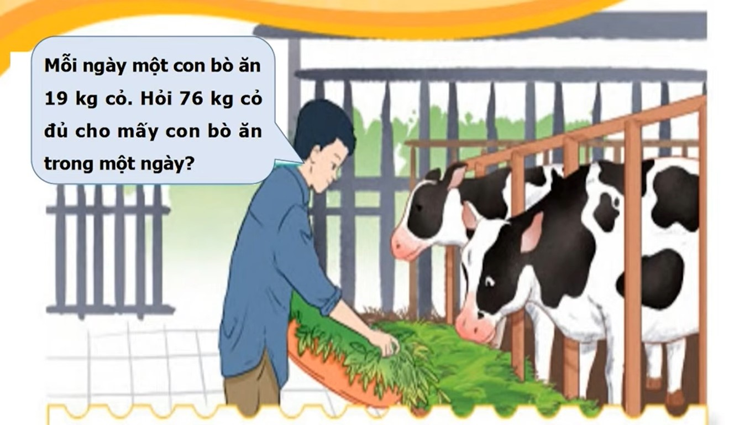

Slide 10
76 : 19 = ?
76 gấp mấy lần 19?

Slide 11
76 gấp mấy lần 19?
Làm tròn 76 được 80
làm tròn 19 được 20
Có 80 : 20 = 4
Ta dự đoán thương là 4

Slide 12

Đặt tính rồi tính:
Đặt tính rồi tính:
80
20
76
19
76 chia 19 được 4, viết 4
7
6
4
4 nhân 9 bằng 36 viết 6, nhớ 3
0
4 nhân 1 bằng 4, thêm 3 bằng 7, viết 7
Vậy 76: 19 = 4
76 trừ 76 bằng 0, viết 0

Slide 13



Slide 14

Bài 1: Tính
93 31
83 40
63 28
89 29
93 3
80 2
56 2
87 3
0
3
7
2

Slide 15
Bài 3:
Một nhóm vận động viên leo núi, mỗi ngày đi được 13 km. Hỏi để di chuyển được quãng đường dài 39 km, các vận động viên phải đi trong bao nhiêu ngày?
Bài giải:
Số ngày các vận động viên phải đi là:
39 : 13 = 3 ( ngày )
Đáp số: 3 ngày

Slide 16



